Slide 1
基于共同用户的跨网络分析：社交媒体大数据中的多源问题
我们毕业啦
其实是答辩的标题地方
姓名
吴庆洲
导师
黄梦醒

Slide 2
研究背景
研究方法
研究结果
CONTANTS
论文总结

Slide 3

研究背景

Slide 4
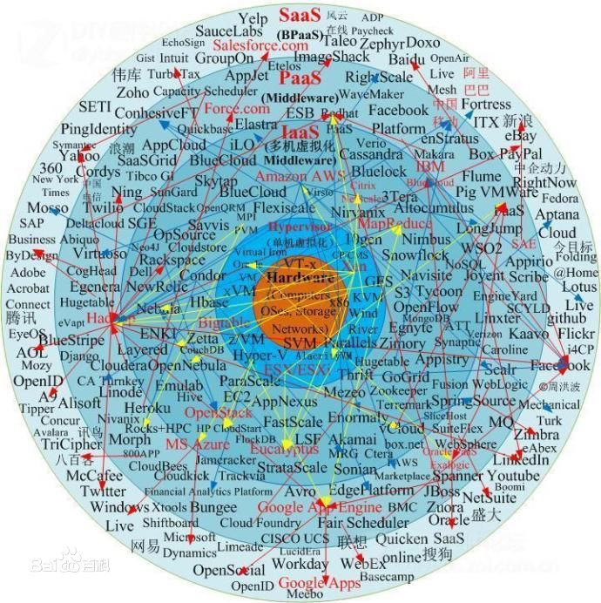
研究背景
研究方法
研究结果
论文总结
大数据是什么？
从宏观世界角度来讲
大数据是融合物理世界(physical world)、信息空间和人类社会(human society)三元世界的纽带
从信息产业角度来讲
大数据还是新一代信息技术产业的强劲推动力
所谓新一代信息技术产业本质上是构建在第三代平台上的信息产业,主要是指大数据、云计算、移动互联网(社交网络)等

Slide 5
研究背景
研究方法
研究结果
论文总结
大数据的特征：4V
体量巨大
增长速度
特征
多源多样性
真实性
Notes:
其中Variety-多源多样性的研究潜力是巨大的。一个数据的价值往往要通过混合另一个数据才能被挖掘并释放出来

Slide 6
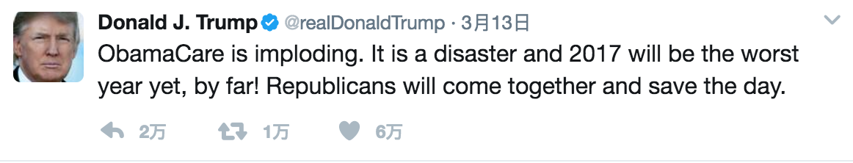
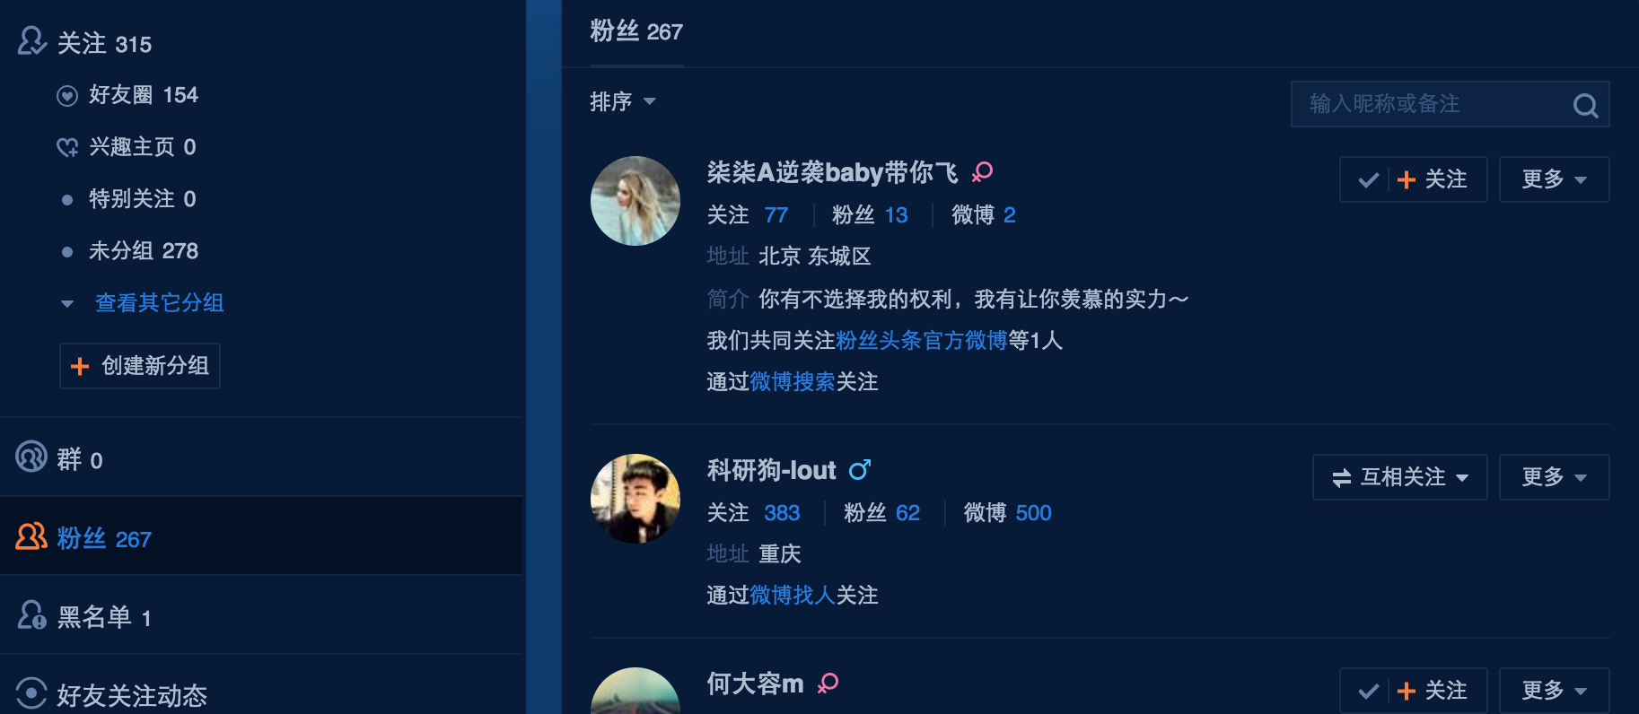
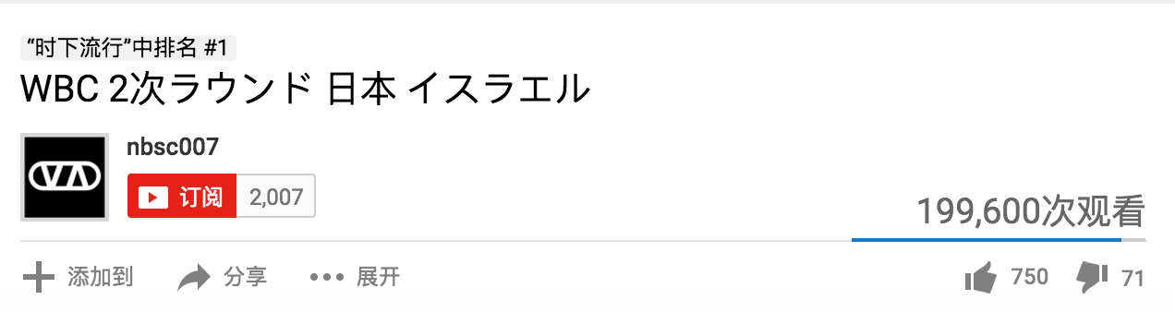
研究背景
研究方法
研究结果
论文总结
社交媒体服务数据：
Notes:
微博类：文本信息流数据
媒体分享网站：多媒体数据
社交网站：用户交互数据
签到网站：地理位置数据
购物网站：消费数据
社交媒体多源数据从不同角度记录着人们的网络 生活, 并映射着物理世界
对人们在视频分享网站的视频观看数据和购物网站的消费数据建立关联，有助于理解人们的兴趣和消费模型，并应用于广告定位投放

Slide 7
研究方法

Slide 8
研究背景
研究方法
研究结果
论文总结
基于跨网络的共同用户：
跨网络用户建模
多源数据知识
关联挖掘
Notes:
提出利用跨网络的共同用户来分析社交媒体多源现象
挖掘社交媒体多源数据知识关联, 为协同分析和应用提供了解决方案

Slide 9
研究背景
研究方法
研究结果
论文总结
跨网络用户建模：
直接利用社交媒体多源数据的方式是按照用户组织数据, 即跨网络共同用户在不同网络的行 为信息作为一个整体
Notes:
社交媒体服务的主体是用户, 趋势是个性化, 用户建模是社交媒体分析的重要方 面. 用户在网络上的行为分散在不同网络上, 要进行 深入用户建模就需要整合这些行为信息
在整合社交媒体用户的多源行为数据时, 有2条 思路

Slide 10
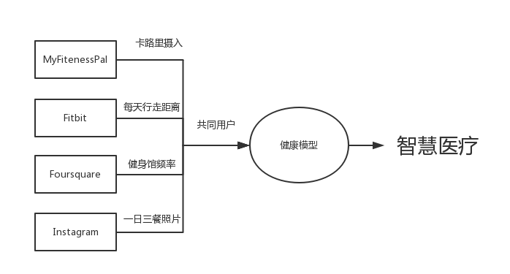
研究背景
研究方法
研究结果
论文总结
针对不同的用户模型直接整合多个数据源
Notes:
用户模型有很多种, 如人口统计学模型、 兴趣模型、社会网络模型、地理位置模型、消费模型、 健康模型等. 这种思路利用了数据源的互补性. 以健 康模型为例, 我们需要收集与健康相关的多源社交媒体信息, 如 MyFitenessPal 记录了卡路里摄入、 Fitbit 跟踪了每天的行走距离、Foursquare 知道去健 身馆的频率、Instagram 上传了一日三餐的照片, 等 等. 这些多源数据单独利用的价值有限, 但如果通过 共同用户进行组织, 可以获取一个人非常完整的健 康模型, 进而服务于智能医疗和健康保险等方面.

Slide 11
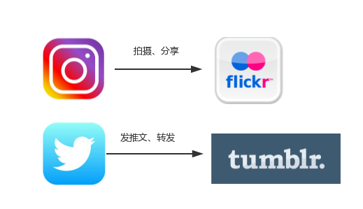
研究背景
研究方法
研究结果
论文总结
分析不同数据源特点, 利用数据源的协同性设计应用
$$⁡$$
Notes:
我们将 Instagram, Tumblr 这种产生原始数据的社交媒体网 络称为源网络, 而 Flickr, Twitter 这种接收数据导入 的社交媒体网络称为汇网站. 掌握了这种数据源的 协同关系, 可以指导社交媒体数据的传播和动态演 变研究, 进而服务于用户行为监控和网络事件发现 和跟踪等应用中. 基于这种思路, 我们发现了用户在 Twitter 和 YouTube 之间的行为协同性, 并应用于 YouTube 的个性化视频问题中.

Slide 12
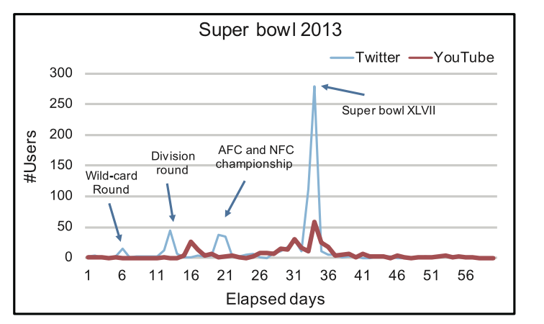
研究背景
研究方法
研究结果
论文总结
跨网络数据分析：
Notes:
数据分析发现, 在 全部 20 个事件上, 先在 Twitter 上反应的用户数量都 高于先在YouTube上反应的用户.
用户在 Twitter 网络的反应不仅时 间上早于 YouTube, 且灵敏度也更高
用户在 Twitter 和 YouTube 上的反应时间协同关系是类别相关的. 在 科技、政治、娱乐等类别的事件上, 用户在 Twitter 的反应超前性更为显著; 而在音乐、电影等类别的事 件上, Twitter 的超前性并不明显.

Slide 13
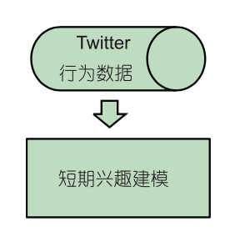
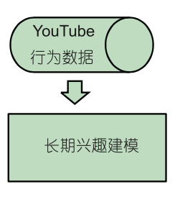
研究背景
研究方法
研究结果
问题讨论
论文总结
个性化视频推荐：在个性化应用进行用户兴趣建模时, 一般可以 根据时间属性将用户兴趣分为短期兴趣和长期兴趣
Notes:
长期兴趣通常比较宽泛并相对稳定, 比如用户 喜欢体育、喜欢贝克汉姆等; 而短期兴趣多由于用户 自身兴趣改变或受热点事件影响而呈动态性, 比如 用户由于马航失踪飞机事件开始关注大数据分析研 究. 长期兴趣由于相对稳定, 可以通过分析用户注册 信息、历史行为等进行挖掘; 而用户行为信息的稀疏 性导致短期兴趣的转变难以捕捉.
我们知道用户在 Twitter 上的行为反应 要快于 YouTube, 即对于某一个特定的用户, 他/她 在 YouTube 上的短期兴趣转变很可能是首先在 Twitter 上发生的. 因此我们提出利用共同用户的 Twitter 行为数据对 YouTube 上的短期兴趣进行建模. 同时, YouTube 上的行为作为长期兴趣建模的输入, 二者结合用来设计个性化视频推荐解决方案.
解决方案的框架如图 2 所示. 我们首先分析共同 用户在 Twitter 的实时行为信息获得短期兴趣, 然后 利用其在 YouTube 的注册信息和上传、喜欢视频历 史获得长期兴趣, 最后将短期兴趣和长期兴趣结合, 通过重排序获得个性化视频推荐列表.

Slide 14
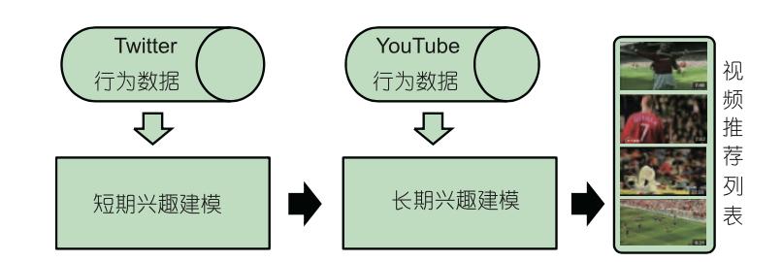
研究背景
研究方法
研究结果
问题讨论
论文总结
解决方案的框架：
Notes:
我们知道用户在 Twitter 上的行为反应 要快于 YouTube, 即对于某一个特定的用户, 他/她 在 YouTube 上的短期兴趣转变很可能是首先在 Twitter 上发生的. 因此我们提出利用共同用户的 Twitter 行为数据对 YouTube 上的短期兴趣进行建模. 同时, YouTube 上的行为作为长期兴趣建模的输入, 二者结合用来设计个性化视频推荐解决方案.
解决方案的框架如图 2 所示. 我们首先分析共同 用户在 Twitter 的实时行为信息获得短期兴趣, 然后 利用其在 YouTube 的注册信息和上传、喜欢视频历 史获得长期兴趣, 最后将短期兴趣和长期兴趣结合, 通过重排序获得个性化视频推荐列表.

Slide 15
研究背景
研究方法
研究结果
论文总结
多源数据知识关联挖掘：
基于此, 提出通过采集的共同用 户对应关系及其在各网络的异质行为, 挖掘多源数据之间的知识层关联, 从而在应用时摆脱对显性账号对应的限制
比如, 分析街旁网签到行为和 豆瓣网图书、音乐、电影关注行为可以了解不同地域 人们的兴趣图谱, 分析微博行为和购买行为的关联 可以在新浪微博定向投放淘宝广告等
Notes:
在跨网络用户建模时, 前提是已知目标用户在 不同社交媒体网络的账号对应关系
在实际应用时, 用户的多网络账号对应已知是个 非常苛刻的假设. 而且, 不同社交媒体网络的用户不 是一一对应的, 很多时候一个人并不会参与到所有 的社交网络中
我们称假设共同用户账号对应的为 浅层多源数据分析(如前文中基于跨网络用户建模的 个性化视频推荐), 而通过共同用户账号对应挖掘得 到知识关联的为深层多源数据分析

Slide 16
研究背景
研究方法
研究结果
论文总结
多源知识空间构建：
在标准主题模型框架下, 以粉丝 为文档(document)、粉丝所关注的大号为词(word)进 行主题建模. 得到的主题空间表达的是被粉丝共同 关注的多个大号集合. 其中主题-词分布表示某个大 号在一群粉丝中受欢迎的程度, 文档-主题分布表示 粉丝对一个集合大号的关注程度
Notes:
Twitter 大号由于其掌握 着具有大量听众的信息发布渠道, 成为了新兴的“自 媒体”. 与此同时, Twitter 大号因其对粉丝行为和观 点的潜在影响成为了社交媒体背景下一种特殊的“影 响力人物”. 因此, 分析 Twitter 的“关注-分析”模式具 有重要意义.

Slide 17
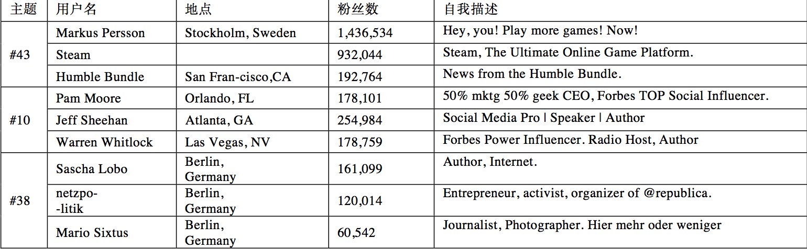
Twitter大号主题：
Notes:
表 S1 显示了所得 到 Twitter 大号主题空间 80 个主题中的 3 个主题. 每 个主题通过最受欢迎的 3 个大号及其用户信息来表 示. 可以看出, 所发现的 Twitter 大号主题非常灵活, 既包括概括的游戏相关的主题(#43), 又包括具体的 与福布斯影响人物相关的主题(#10), 还包括与地理 位置相关的主题(#38).

Slide 18
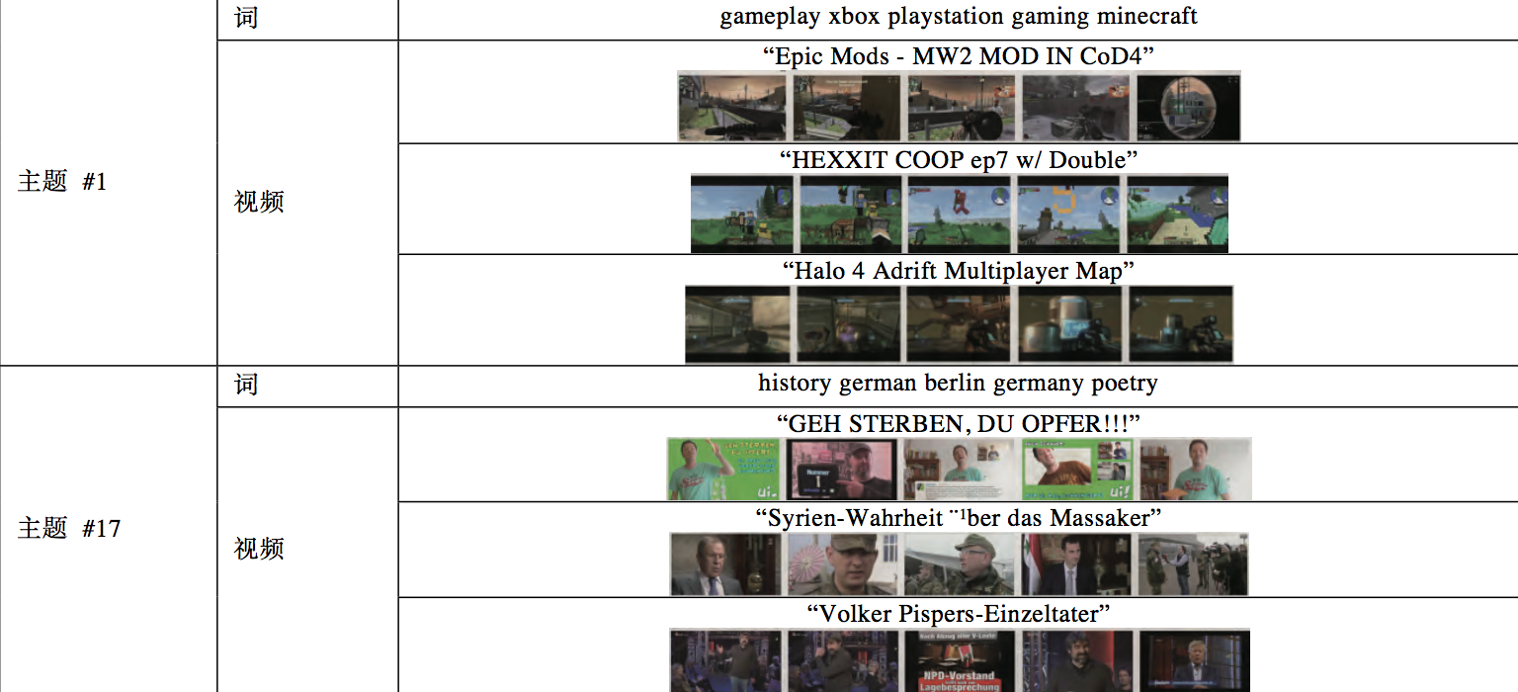
YouTube视频主题：
Notes:
我们拟利用 Twitter 大号的传播价值帮助 YouTube 视频的推广. 在构建 YouTube 视频主题空 间时, 为同时分析视频中包含的视觉信息和文本信 息(标题、标注、描述), 我们采用多模态主题模型 Corr-LDA[20] 来进行主题建模: 视频作为文档 (document), 关键帧和文本元数据作为词(word). 表 S2 显示了所得到 YouTube 视频主题空间 40 个主题中 的 2 个主题, 每个主题通过最相关的词和视频的标题 以及关键词进行表示

Slide 19
研究背景
研究方法
研究结果
论文总结
知识关联的挖掘：
通过共同用户进行知识空间关联挖掘的主要假设是: 如果有大量的用户同时 关注知识空间1的主题A和知识空间2的主题B, 那 么主题 A 和主题 B 有很大可能是紧密关联的
YouTube 的主 题#1 与游戏相关, Twitter 的主题#43 包含了官方游戏 平台和开发者, 这一关联可认为是语义导向的;
YouTube 主题#17 和 Twitter 主题#38 的关联则由于其 关注德国, 是地理位置导向的.
Notes:
我们发 现前两对最相关的主题是{Twitter #43, YouTube #1} 和{Twitter #38, YouTube #17}. 可以看出, 通过共同 用户挖掘得到了复杂的多源知识关联: YouTube 的主 题#1 与游戏相关, Twitter 的主题#43 包含了官方游戏 平台和开发者, 这一关联可认为是语义导向的; YouTube 主题#17 和 Twitter 主题#38 的关联则由于其 关注德国, 是地理位置导向的. 这种复杂关联难以通 过单一关联准则获得, 且由于事先无法知道可能的 关联包括什么, 也无法通过设定多个关联准则来实 现. 这显示了通过共同用户来分析社交媒体多源数 据的优势: 完全数据导向, 由用户来决定.

Slide 20
研究结果

Slide 21
论文绪论
研究背景
研究方法
研究结果
问题讨论
论文总结
数据：
1000 个测试用户、277932 个 YouTube 视频
评价指标：
用户收藏 、评分、评论的视频
实验方法：
TwitterTrend, 根据 Twitter 上流行的主 题进行视频推荐
YouTubeProfile, 根据用户的 YouTube 信息进行视频推荐
T-Y Recommender, 所提出的跨网络用户建模方法进行视频推荐

Slide 22
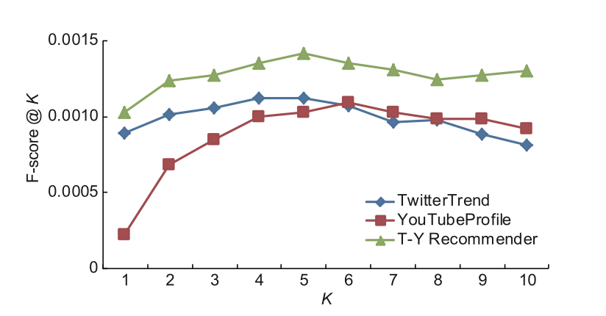
论文绪论
研究背景
研究方法
研究结果
问题讨论
论文总结
跨网络用户视频推荐：
Notes:
通过整合从 Twitter 上分 析的短期兴趣, T-Y Recommender 获得了相比其他方法稍好的推荐效果. 这里要注意的是, 图 3 中 3 种方 法得到的 F-score 值都很低. 这是因为我们无法获得 完整的用户 YouTube 行为, 如观看记录等, 导致在评 估用户兴趣时的 ground-truth 很有限, 这也是个性化 视频推荐评估工作共存的问题. 未来我们将研究替 代信息来更好地评估所提出方法的有效性.

Slide 23
论文总结

Slide 24
研究背景
研究方法
研究结果
论文总结
社交媒体网络的共同用户可看出是一种高层监 督信息. 基于众包的思想, 通过整合大量共同用户在 不同社交媒体网络上的行为信息进行协同分析, 可 以深入理解社交媒体多源现象, 突破社交媒体跨网 络分析瓶颈, 为大规模社交媒体应用提供实际解决 方案.
Notes:
我们发 现前两对最相关的主题是{Twitter #43, YouTube #1} 和{Twitter #38, YouTube #17}. 可以看出, 通过共同 用户挖掘得到了复杂的多源知识关联: YouTube 的主 题#1 与游戏相关, Twitter 的主题#43 包含了官方游戏 平台和开发者, 这一关联可认为是语义导向的; YouTube 主题#17 和 Twitter 主题#38 的关联则由于其 关注德国, 是地理位置导向的. 这种复杂关联难以通 过单一关联准则获得, 且由于事先无法知道可能的 关联包括什么, 也无法通过设定多个关联准则来实 现. 这显示了通过共同用户来分析社交媒体多源数 据的优势: 完全数据导向, 由用户来决定.

Slide 25
THANKS
姓名
吴庆洲
Github
wuqingzhou828

